Slide 1
Transformer
李育恒
2023.10.13

Slide 2
目录
CONTENTS
1
Attention is all you need
An Image is Worth 16x16 Words: Transformers for Image Recognition at Scale
2

Slide 3
Attention is All you Need
ONE
1

Slide 4
Abstract
在传统的序列模型中，如循环神经网络（RNN），信息传递是通过逐步处理序列中的每个元素来实现的。然而，这种顺序处理方式在并行计算中存在难以充分利用硬件资源的问题。为了解决这个问题，Transformer提出了一种全新的网络架构，基于自注意力机制（self-attention）进行并行计算。
Transformer的核心思想是使用自注意力机制来建立输入序列中不同位置之间的关联关系。自注意力机制允许每个位置直接与序列中其他位置进行交互，获取全局上下文的信息。它通过计算每个位置与其他位置的注意力权重来实现，从而在一个步骤中同时处理整个序列。

Slide 5
Introduction
相比之前占领市场的LSTM和GRU模型，Transformer有两个显著的优势:
1、Transformer能够利用分布式GPU进行并行训练，提升模型训练效率.
2、在分析预测更长的文本时, 捕捉间隔较长的语义关联效果更好.

Slide 6
Introduction
Transformer由编码器和解码器两部分组成。
编码器负责将输入序列编码为一组高级特征表示.
而解码器则根据编码器的输出和先前生成的部分序列来预测下一个输出。
编码器和解码器都由多个相同的层堆叠而成，每个层都包含了多头自注意力机制和前馈神经网络。
除了自注意力机制，Transformer还引入了一些其他的创新点，如位置编码来为序列中的每个位置提供位置信息，残差连接来帮助网络更好地进行梯度传播，以及层归一化来加速训练过程。

Slide 7
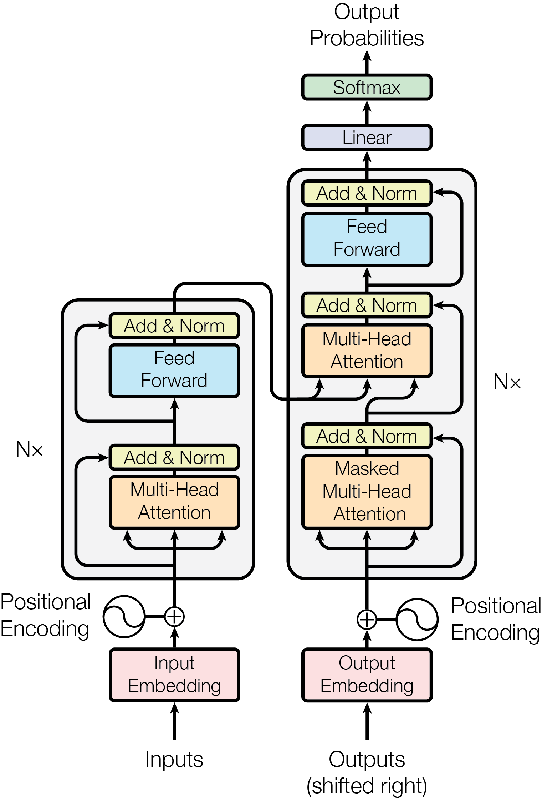
Transformer总体架构
Transformer整体可以看作为由输入、输出、编码器、解码器四部分构成。
其中输入部分包括源文本嵌入层及其位置编码器，目标文本嵌入层及其位置编码器。
输出部分包括线性层以及Softmax处理器。

Slide 8
Transformer总体架构
编码器部分：
由N个编码器层堆叠而成。
每个编码器层由两个子层连接结构组成。
第一个子层连接结构包括一个多头自注意力子层和规范化层以及一个残差连接。
第二个子层连接结构包括一个前馈全连接子层和规范化层以及一个残差连接。

Slide 9
Transformer总体架构
解码器部分:
由N个解码器层堆叠而成。
每个解码器层由三个子层连接结构组成。
第一个子层连接结构包括一个多头自注意力子层和规范化层以及一个残差连接。
第二个子层连接结构包括一个多头注意力子层和规范化层以及一个残差连接。
第三个子层连接结构包括一个前馈全连接子层和规范化层以及一个残差连接。

Slide 10
各层的功能及作用
文本嵌入层Embedding
无论是源文本嵌入还是目标文本嵌入，都是为了将文本中词汇的数字表示转变为向量表示, 希望在这样的高维空间捕捉词汇间的关系.
位置编码器Positional Encoding
将词汇位置不同可能会产生不同语义的信息加入到词嵌入张量中, 以弥补位置信息的缺失，最终输出一个加入了位置编码信息的词嵌入张量.
多头注意力机制Multi-head Attention
将模型划分为多个头, 分别进行Attention计算, 可以形成多个子空间, 让模型去关注不同方面的信息特征, 更好的提升模型的效果，有助于神经网络捕捉到更丰富的特征信息.
残差连接和层归一化Add&Norm
避免了中间层次交换的过程中出现梯度消失梯度爆炸等问题。
前馈全连接网络Feed Forward
用于对每个位置的向量进行非线性变换,从而增强模型的表达能力。

Slide 11
各层的功能及作用
掩码自注意力机制Masked Self Attention
在自注意力机制中引入掩码，限制模型只能关注当前位置之前的信息，从而在处理序列数据时更好地捕捉上下文信息。且对于处理长序列有优势，通过并行计算、避免信息泄露和捕捉长距离依赖关系。
线性层Linner
简单的全连接网络，将解码器输出投影成一个一维向量。
Softmax
进一步归一化，找到最大值对应的索引，即最后的输出。

Slide 12
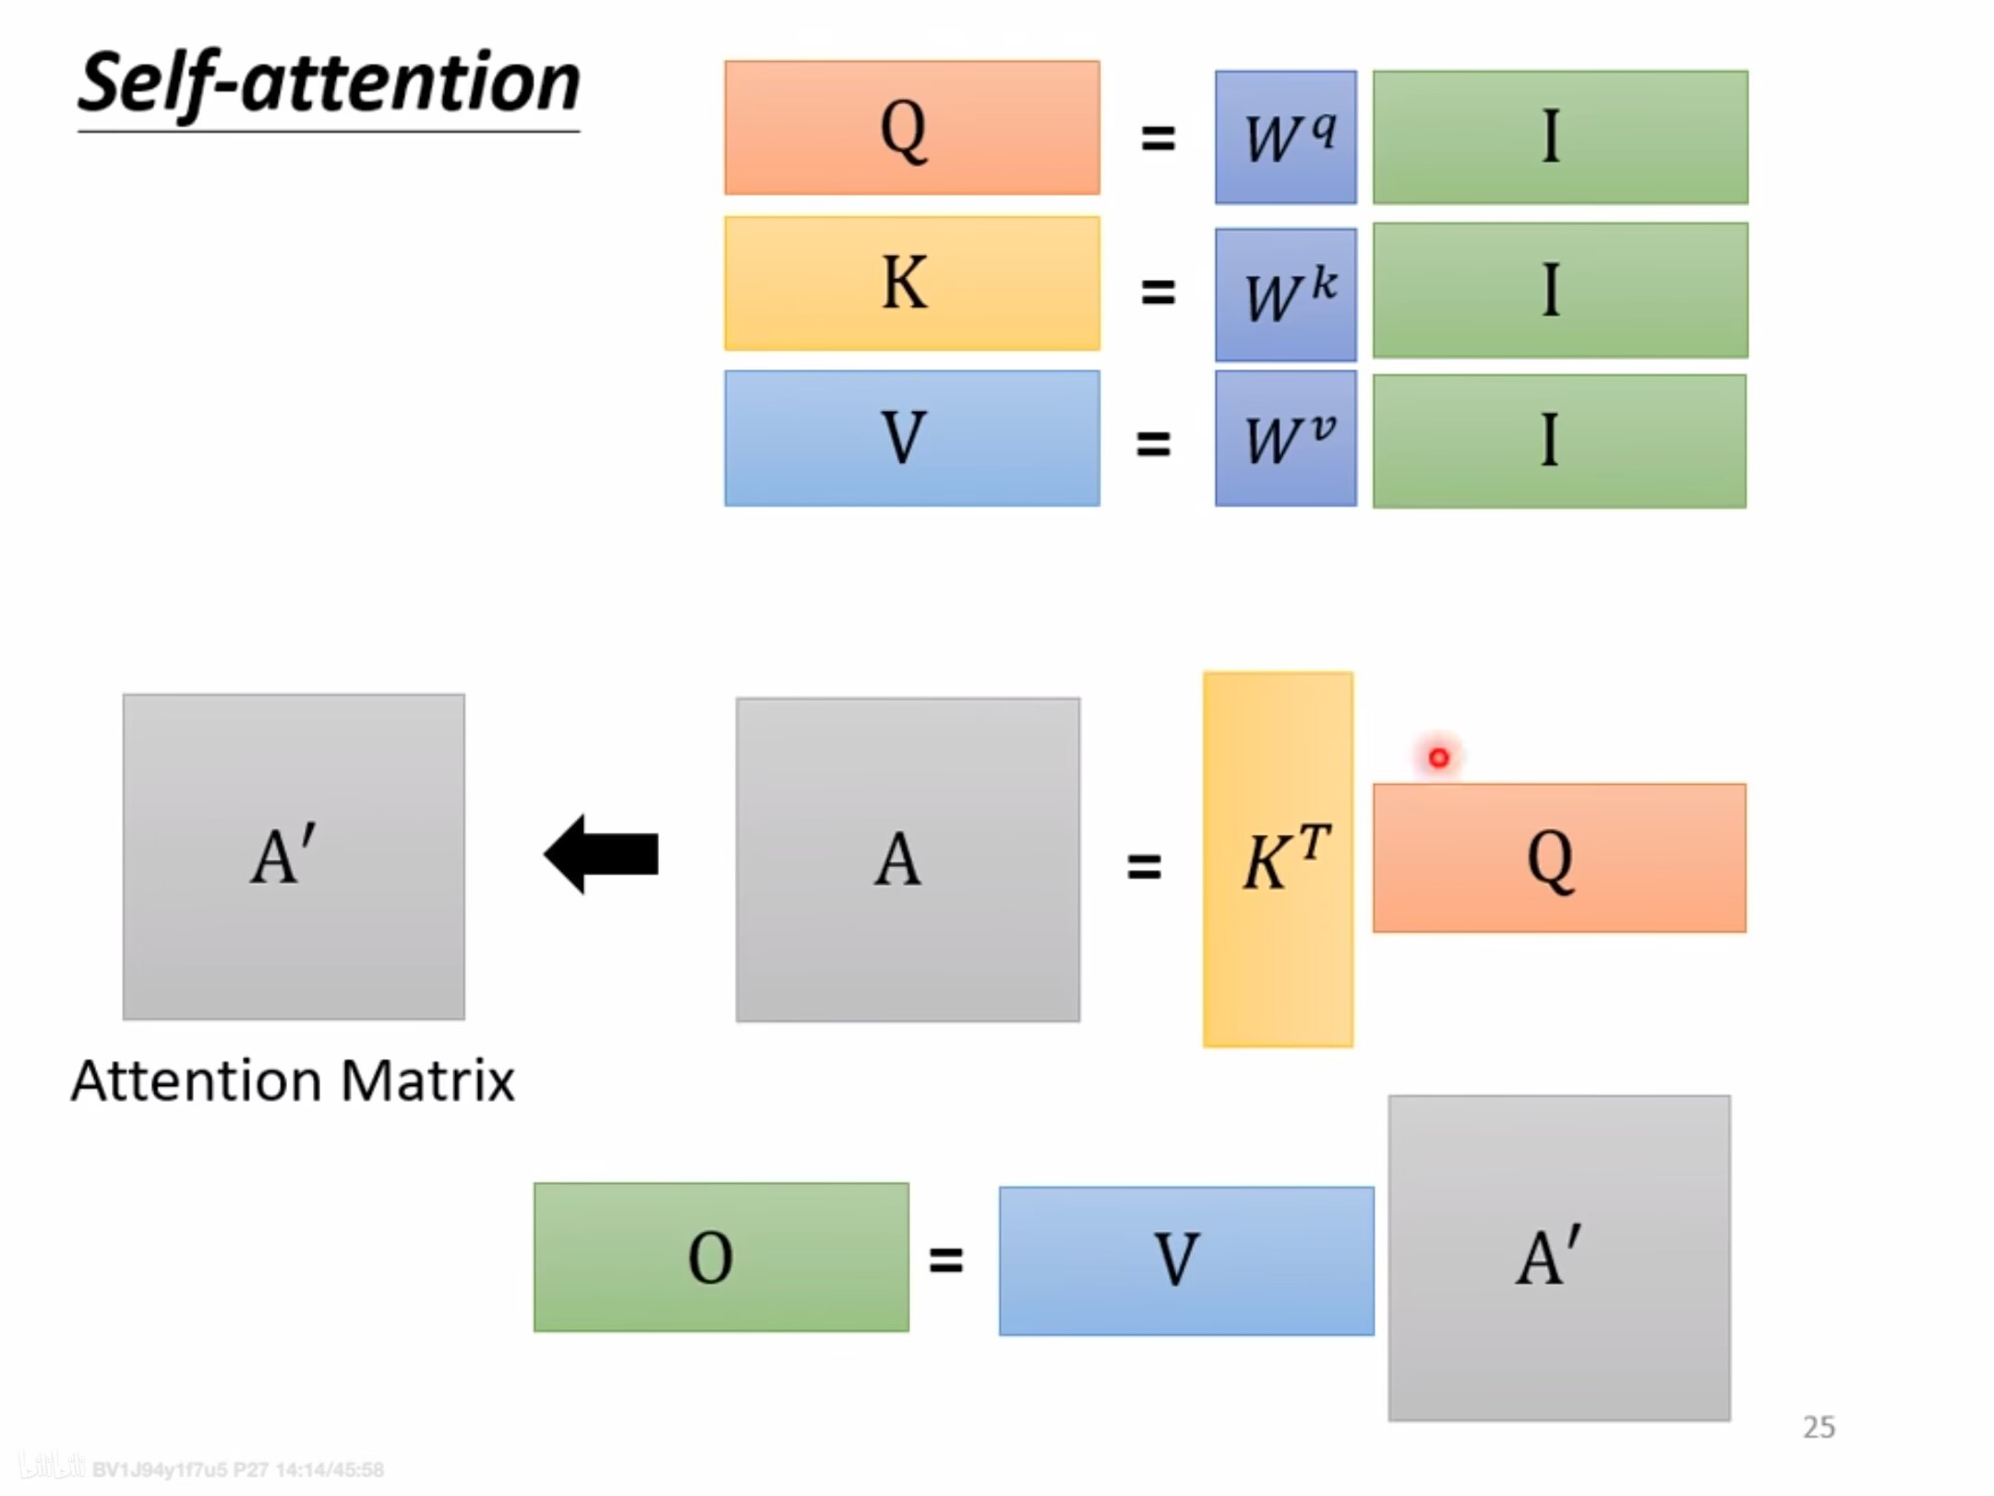
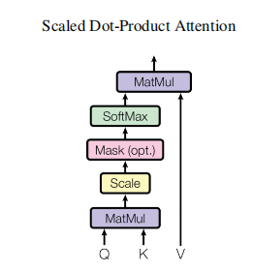
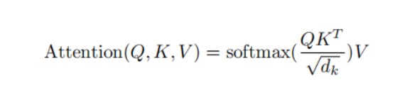
Self-Attention
经过一系列矩阵操作，实现了单词间的权重计算。

Slide 13
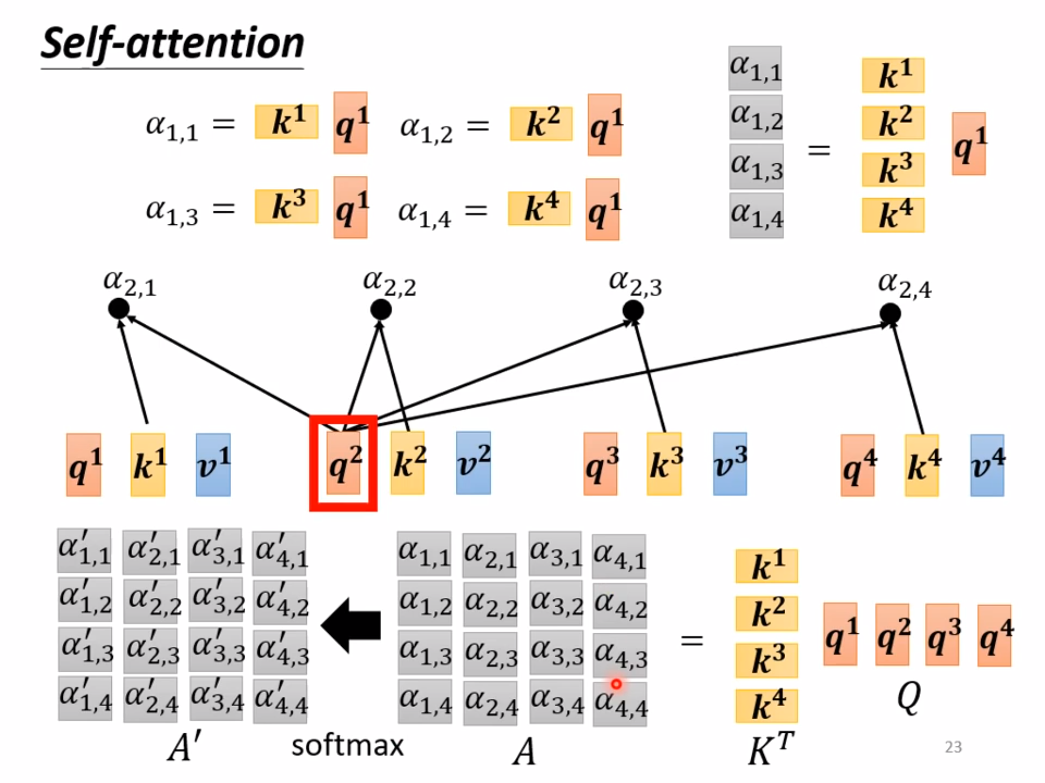

Slide 14
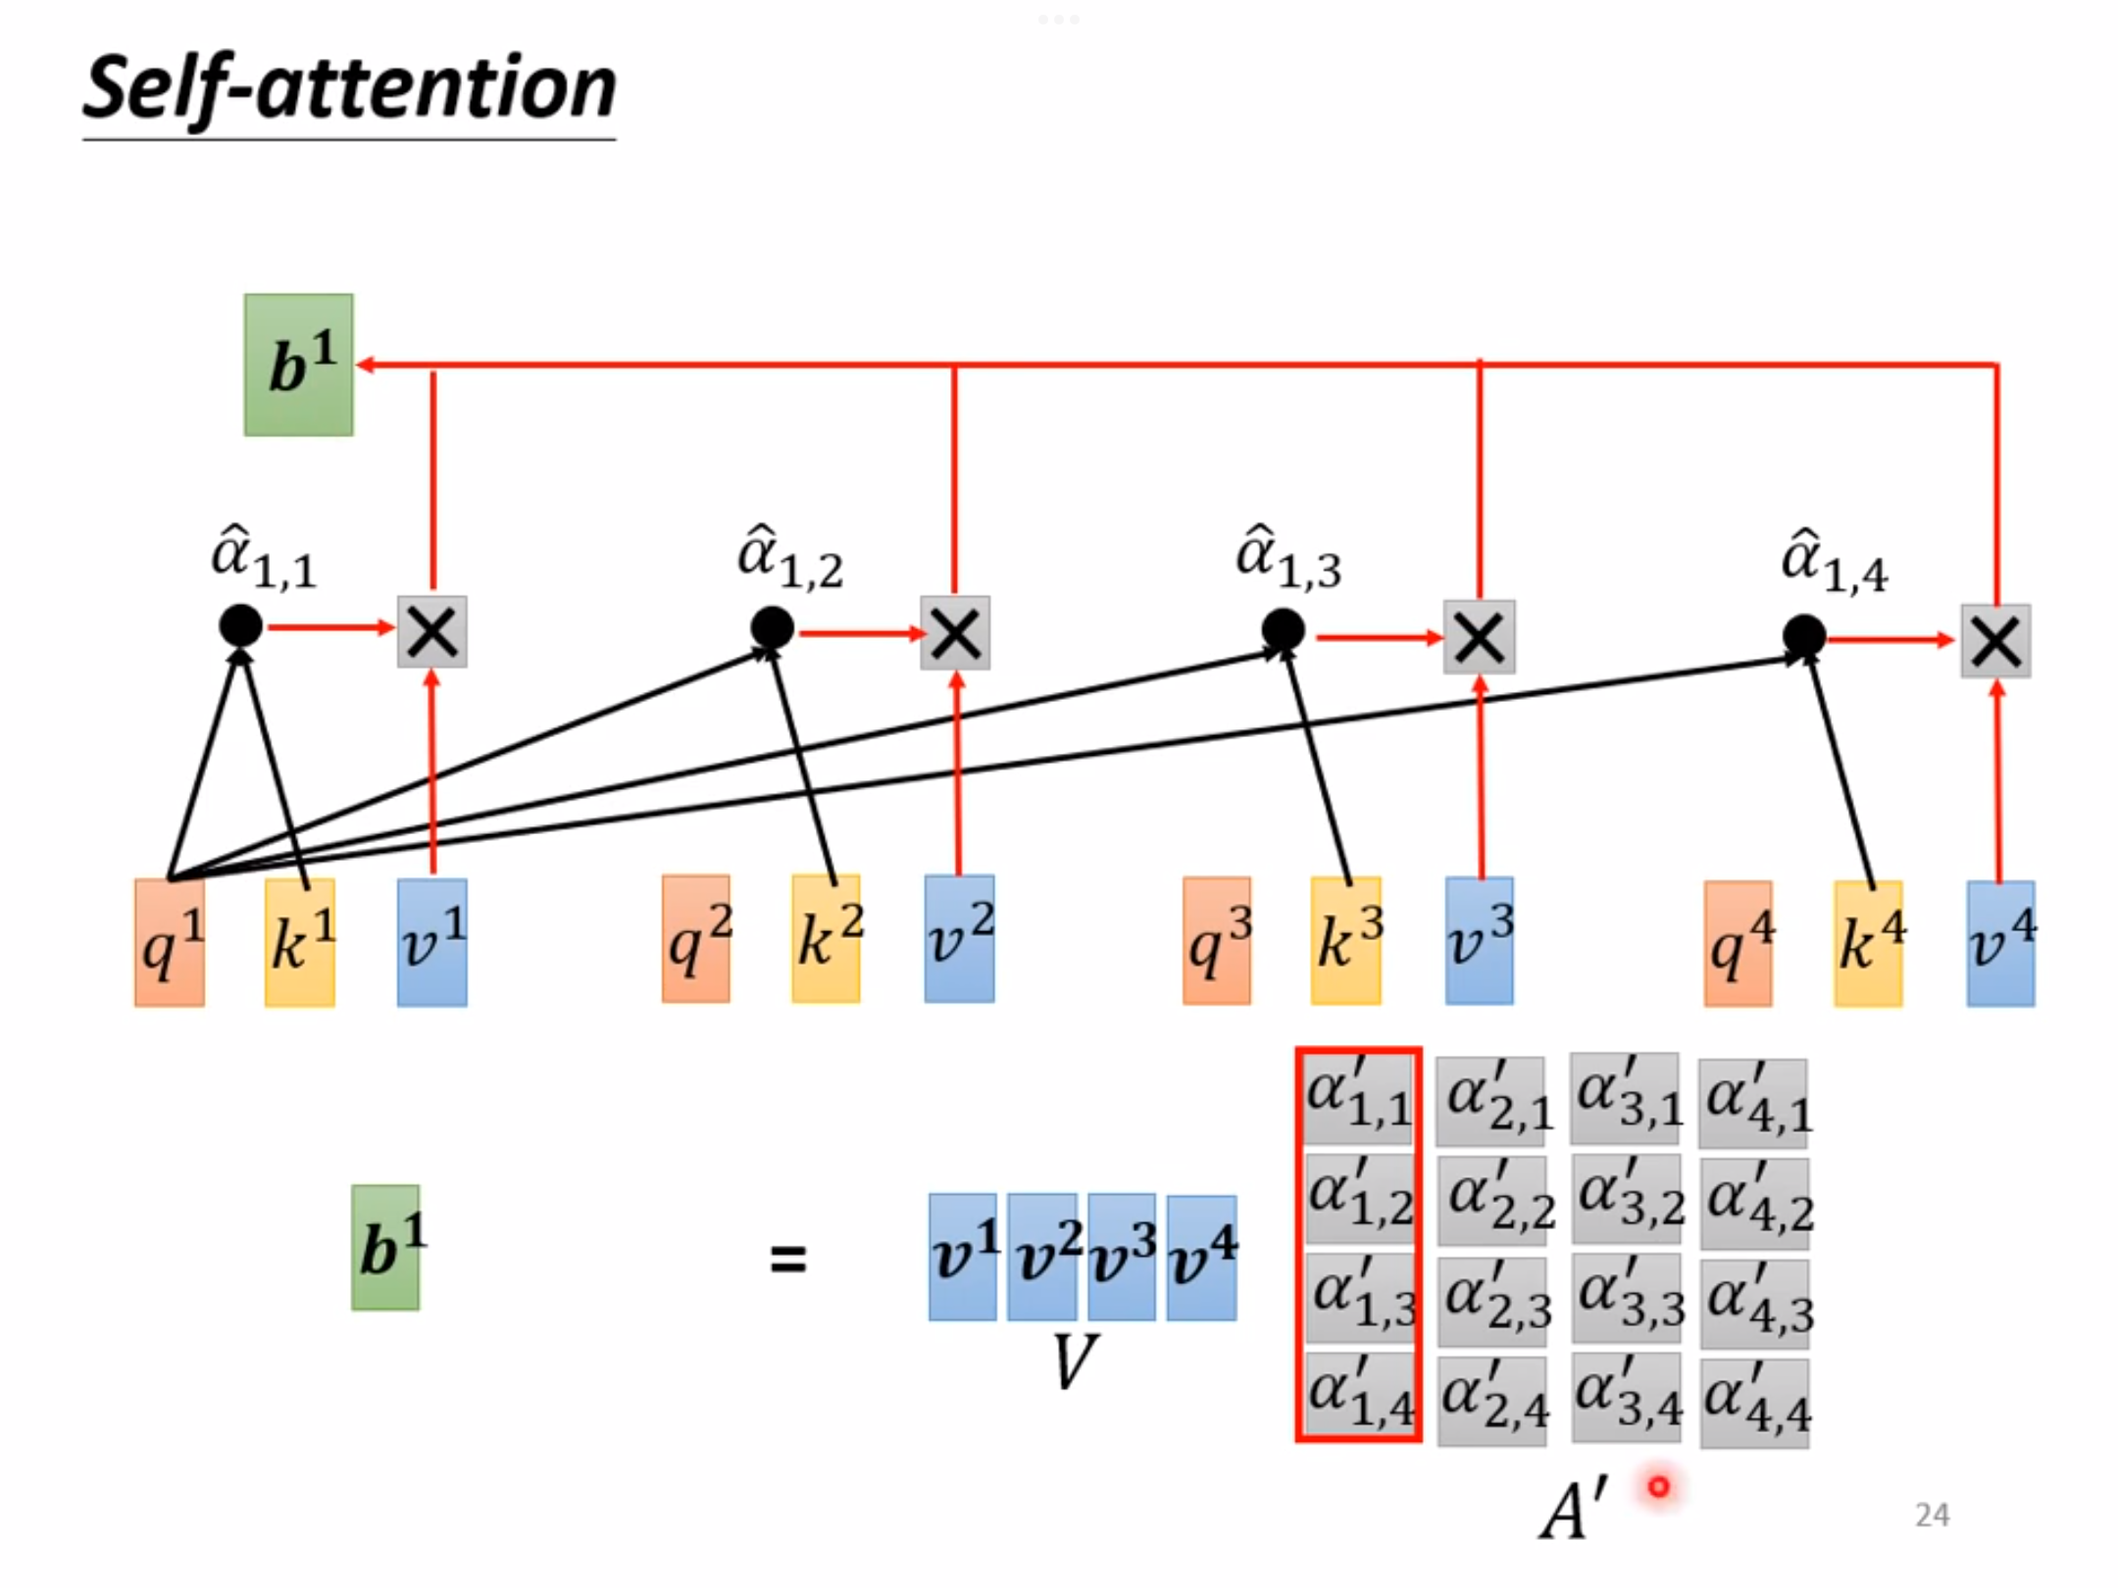

Slide 15
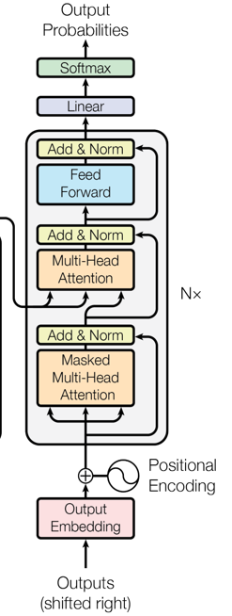
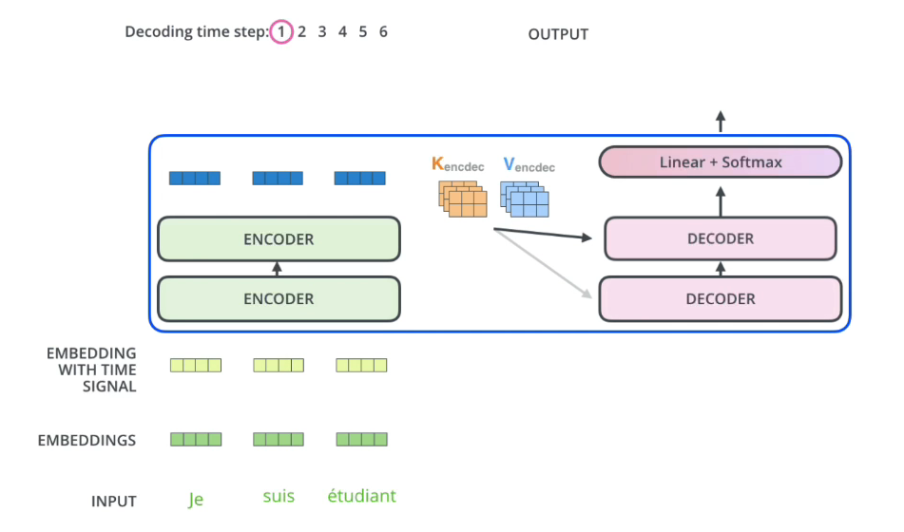
Encoder和Decoder的作用关系

Slide 16
An Image is Worth 16x16 Words: Transformers for Image Recognition at Scale
TWO
2

Slide 17
Abstract
本文介绍了一种使用Transformer模型进行图像识别的方法，称为Vision Transformer（ViT）。通过将图像划分为固定大小的图像块，并将这些块转换为序列形式，ViT模型能够利用Transformer的自注意力机制来学习图像中的全局关系。实验证明，ViT在大规模图像数据集上取得了与传统卷积神经网络相媲美甚至超越的性能。这项研究为将Transformer应用于计算机视觉任务提供了新的思路和方法。

Slide 18
Introduction
基于自我注意力的架构，特别是Transformers，已成为自然语言处理（NLP）的首选模型。主要的方法是在大型文本语料库上进行预训练，然后在较小的任务特定数据集上进行微调。由于Transformers的计算效率和可扩展性，已经可以训练具有超过100 B参数的空前大小的模型。随着模型和数据集的增长，性能仍然没有饱和的迹象。

Slide 19
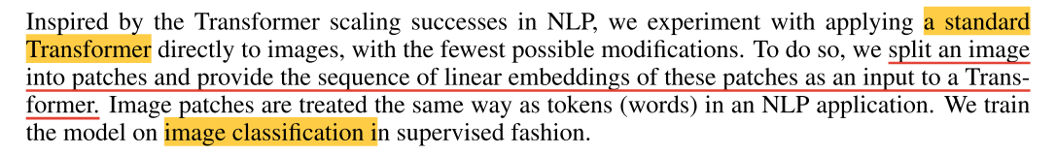
ViT结构设计
The idea
• 看到Transformer在NLP中很好用，就想用。
• 使用时做了最小的改动
• 具体而言把图像切分重排，当作输入。

Slide 20
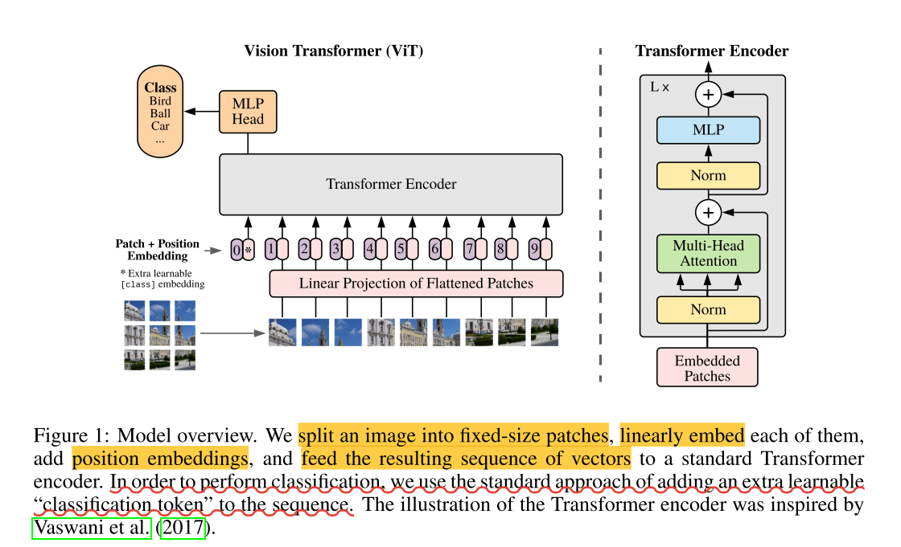
单击此处添加标题
ViT模型框架图
TWO
2

Slide 21
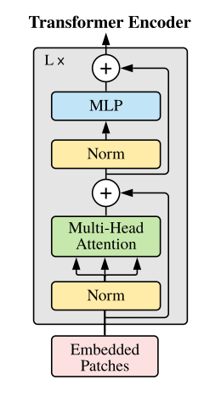
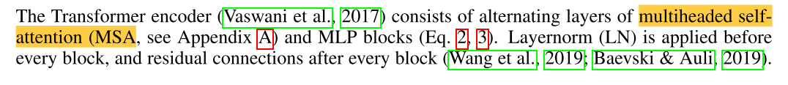
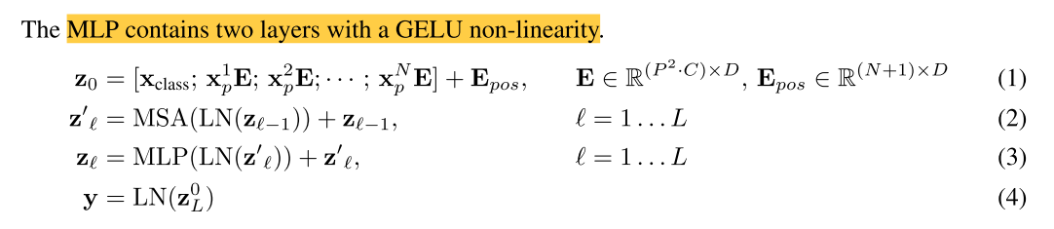
ViT模型框架图
TWO
2

Slide 22
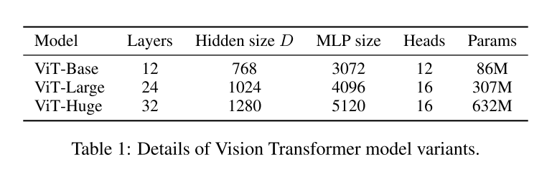
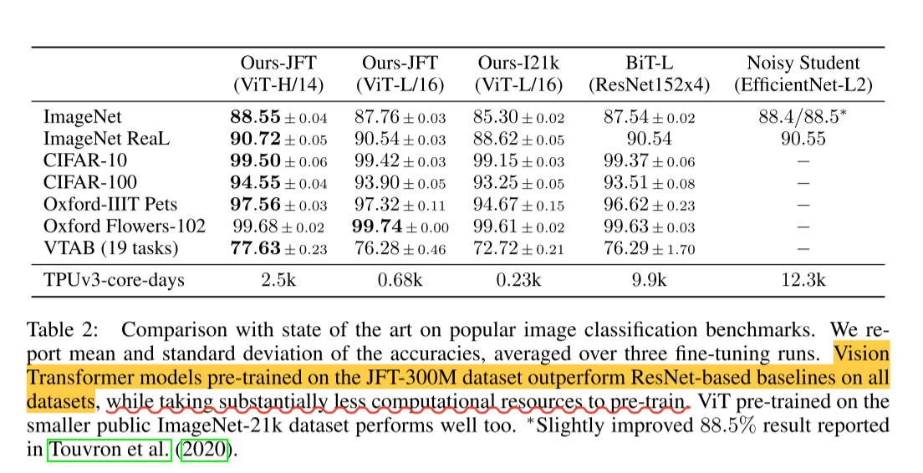
Results
TWO
2

Slide 23
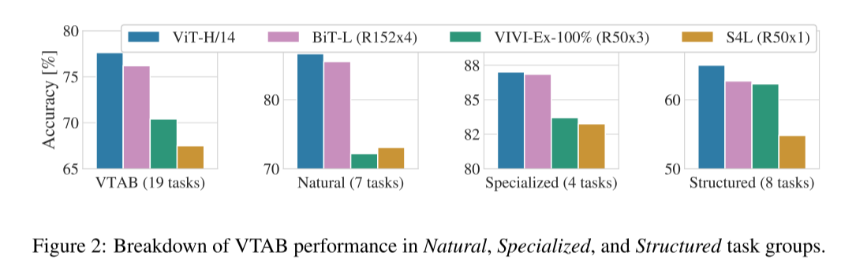
Results
TWO
2

Slide 24
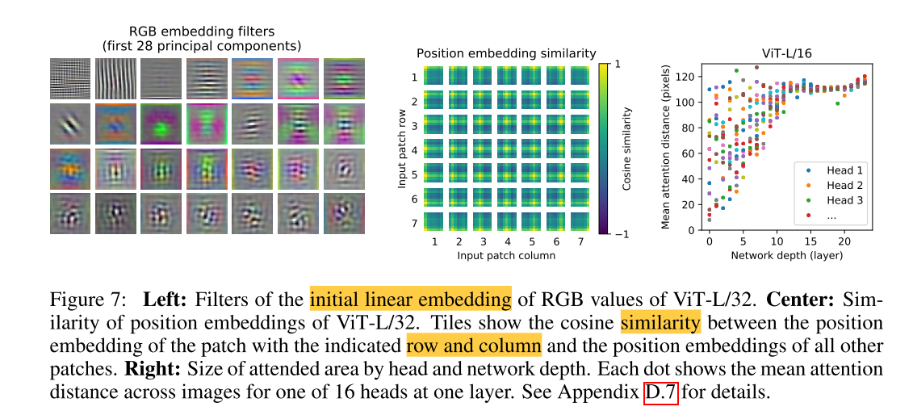
Results
TWO
2

Slide 25
创新点
基于Transformer的图像建模：ViT将Transformer模型应用于图像领域，将图像的像素值作为输入，通过自注意力机制和全连接层，将图像编码为特征向量序列，然后使用这些特征向量进行分类任务。这种方式使得ViT能够处理图像数据，并且在一定程度上捕捉到图像中的语义和结构信息。
分割图像为图块进行处理：为了将图像输入Transformer模型，ViT将图像分割为图块，将每个图块作为序列中的一个位置，然后通过Transformer模型进行处理。这样做的好处是避免了图像尺寸对模型的约束，使得ViT能够处理任意大小的图像。
预训练和微调策略：ViT采用了预训练和微调的策略，首先在大规模无标签图像数据上进行预训练，然后在特定任务的有标签数据上进行微调。这种策略使得ViT能够从大规模数据中学习到丰富的特征表示，并在特定任务上进行个性化调整。

Slide 26
不足
对于大尺寸图像的处理：ViT在处理大尺寸图像时可能会面临一些挑战。由于图像被分割为图块，较大的图像可能需要更多的图块，导致计算和内存开销增加。此外，ViT对于大尺寸图像中的细节和全局上下文的捕捉可能相对较弱。
缺乏位置信息：ViT将图像分割为图块处理后，失去了原始图像的位置信息。位置信息在图像分类任务中通常是重要的，因为它能够提供物体的空间结构和关系。ViT通过引入位置编码来部分解决这个问题，但与传统的卷积神经网络相比，位置信息的处理相对较弱。
训练成本高：ViT相对于传统的卷积神经网络，其训练成本较高。Transformer模型的计算复杂度较高，需要更多的计算资源和时间来训练。此外，ViT的训练数据要求也较高，需要大规模的无标签图像数据进行预训练，这对于一些资源受限的场景可能具有挑战性。

Slide 27
THANKS

Slide 28
THANKS

Slide 29
THANKS

Slide 30
THANKS

Slide 31
THANKS

Slide 32
THANKS

Slide 33
THANKS

Slide 34
THANKS

Slide 35
THANKS

Slide 36
THANKS

Slide 37
THANKS

Slide 38
THANKS

Slide 39
THANKS

